Slide 1
Common Algorithm

Slide 2
Mục tiêu tài liệu
“Hiện nay có rất nhiều thuật toán thao tác với Array cho nhiều mục đích khác nhau.
Phần nhiều các thuật toán trong tài liệu này các bạn đã nắm được. Tuy nhiên, theo tinh thần Atarimae, TechTeam vẫn xin cùng mọi người ôn lại các thuật toán thông dụng mà chúng ta nên nằm lòng để vận dụng trong công việc hiệu quả.”

Slide 3
Content
1. Sort
2. Reverse
3. Search (find, filter)
4. Flatten
5. Chunk
6. TakeFirst, TakeLast, Slice
7. Group
8. Map
9. Difference
10. Intersection
11. Union
12. Xor

Slide 4
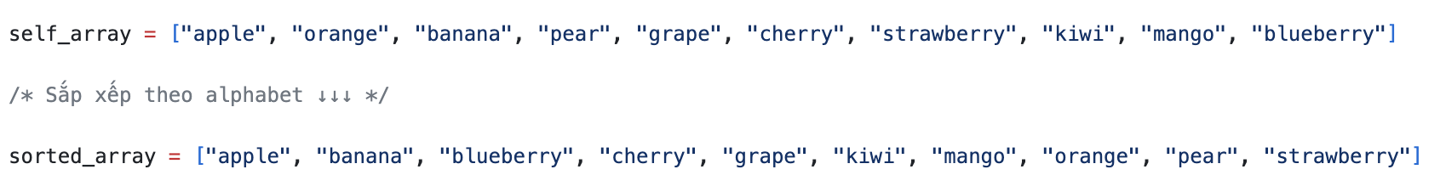
Sort (tên khác: order, arrange)
Sắp xếp thứ tự các phần tử trong array theo một tiêu chí xác định.

Slide 5
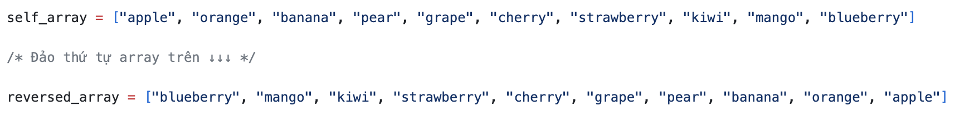
Reverse
Đảo thứ tự các phần tử trong array ban đầu.

Slide 6
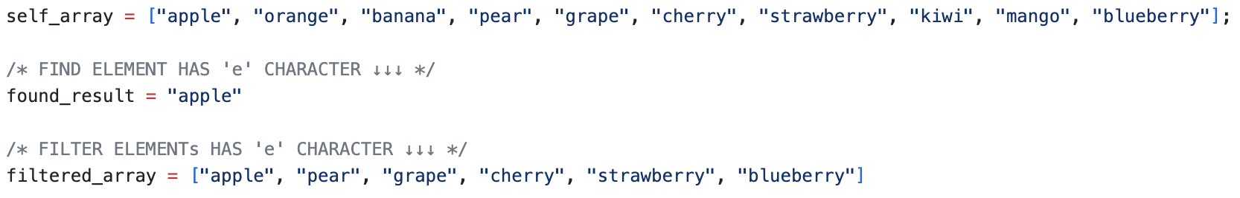
Search
Tìm kiếm phần tử theo tiêu chí xác định.
Find hay First → Trả về 1 phần tử đầu tiên thoả tiêu chí, nếu không có, return null.
Filter → Trả về tất cả phần tử thoả mãn tiêu chí, nếu không có, return empty.

Slide 7
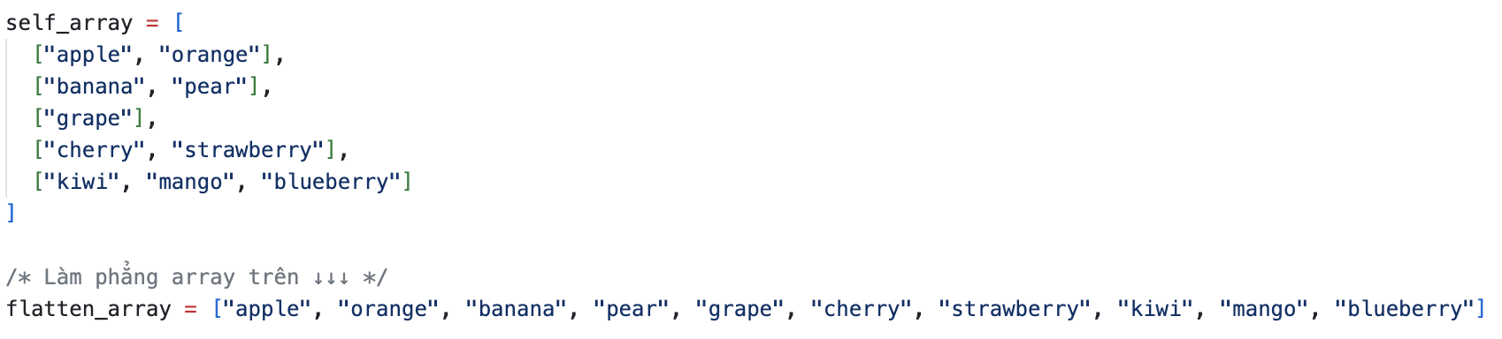
Flatten
Làm phẳng array lồng nhau (một cấp)

Slide 8
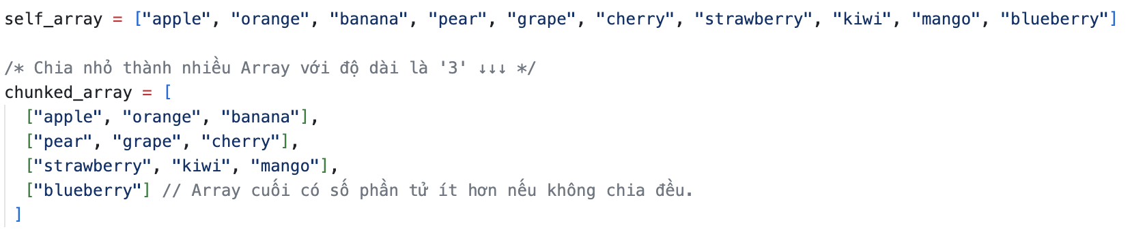
Chunk
Chia một array thành nhiều array nhỏ với độ dài bằng N nhau.
Nếu số lượng phần tử trong array ban đầu không thể chia hết cho N, array cuối sẽ có kích thước nhỏ hơn.

Slide 9
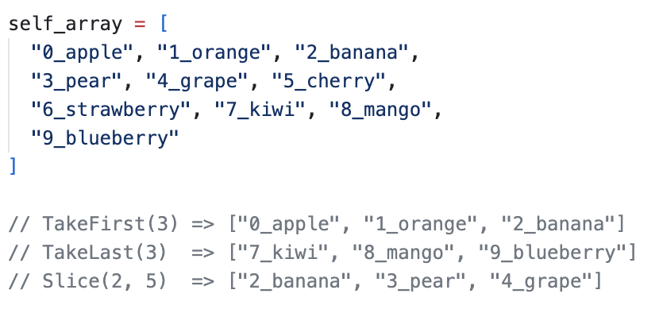
TakeFirst, TakeLast, Slice
TakeFirst(N) Lấy N phần tử đầu tiên của array.
TakeLast(N) Lấy N phần tử cuối cùng của array.
Slice(start, end) Lấy phần tử từ vị trí [start] đến [end – 1].

Slide 10
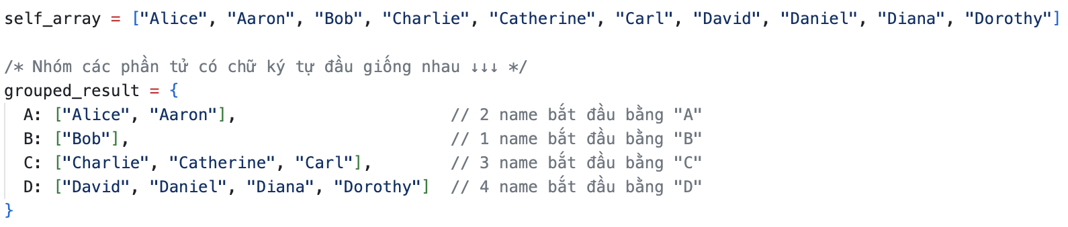
Group
Nhóm các phần tử của array theo tiêu chí xác định.
Output thường là Map với Key là tiêu chí gom nhóm, Value là array chứa các phần tử cùng tiêu chí.

Slide 11
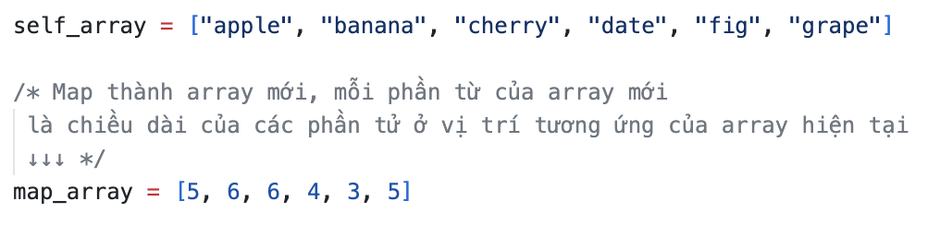
Map
Tạo array mới từ array hiện tại.
Mỗi phần tử của array mới có được từ việc xử lý mỗi phần tử của array hiện tại.

Slide 12
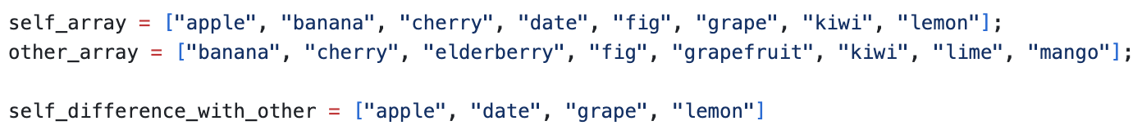
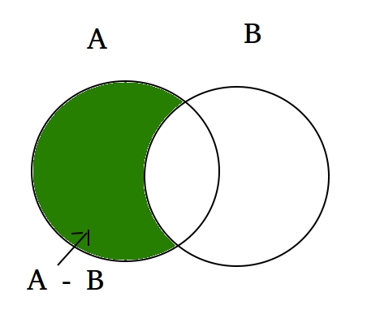
Difference (self_array, other_array)
Tạo một array chứa các phần tử của self_array nhưng không có trong other_array.
self
other
difference

Slide 13
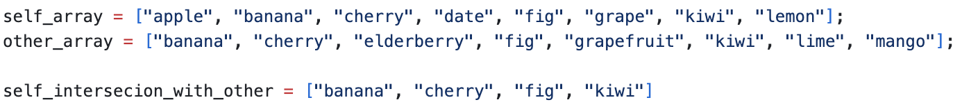
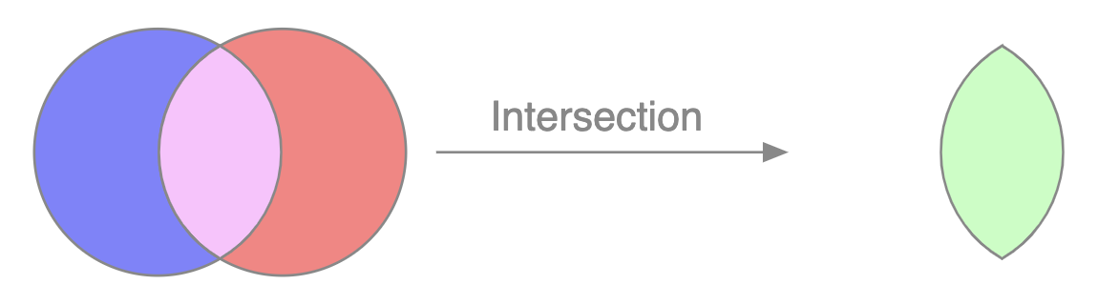
Intersection (array_1, array_2)
Tạo một array gồm các phần tử chung duy nhất của 2 array.

Slide 14
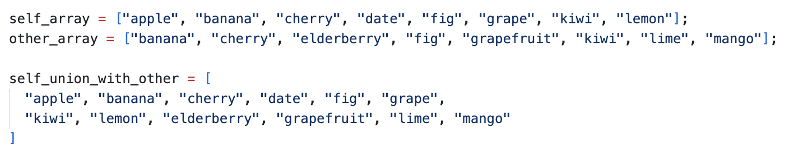
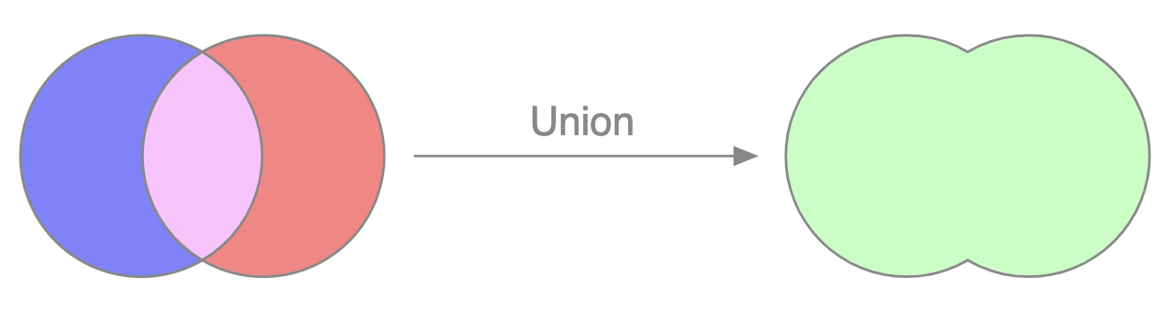
Union (array_1, array_2)
Tạo một array gồm tất cả các phần tử duy nhất từ 2 array.

Slide 15
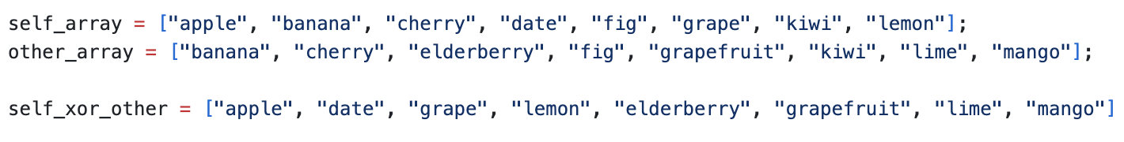
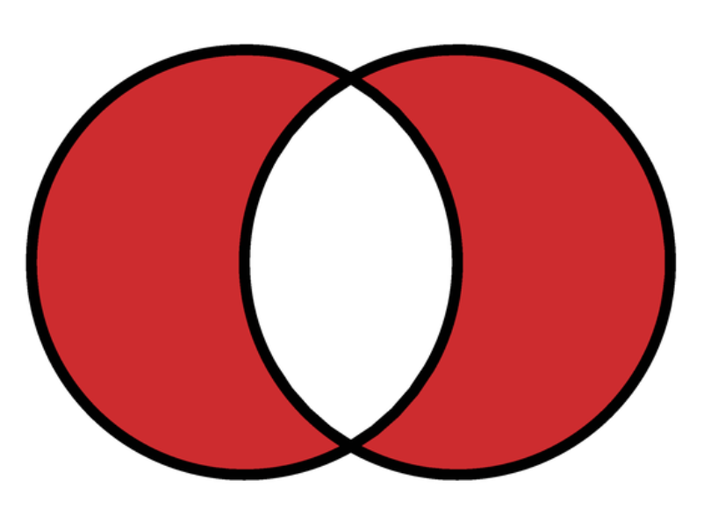
Xor (array_1, array_2)
Tạo một array gồm các phần tử duy nhất trong mỗi array, nhưng không phải là phần tử chung của tất cả các array.
XOR region

Slide 16
<END/>

